Slide 1

Pușculița camerei 505B
Autori: Turdășan Bogdan & Tomici Bogdan-Vasile
Materie: Organizarea Calculatoarelor

Slide 2
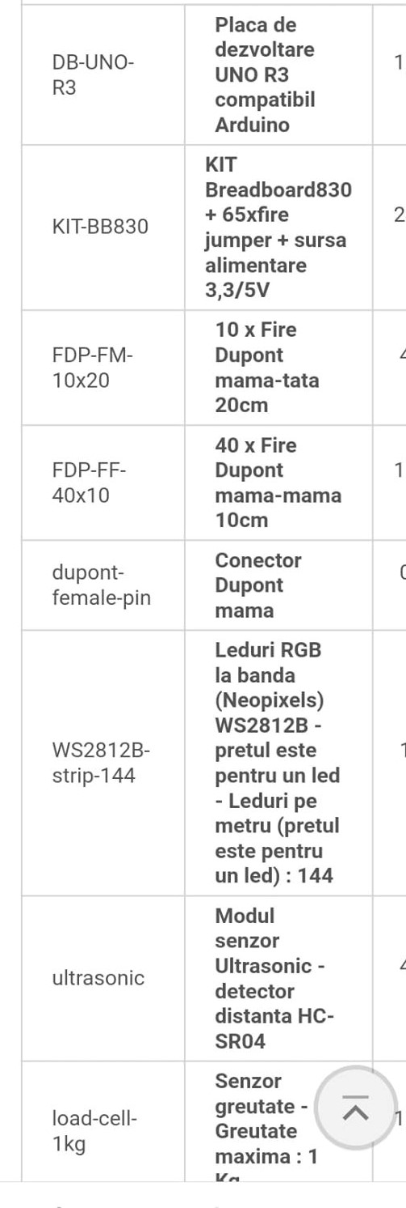
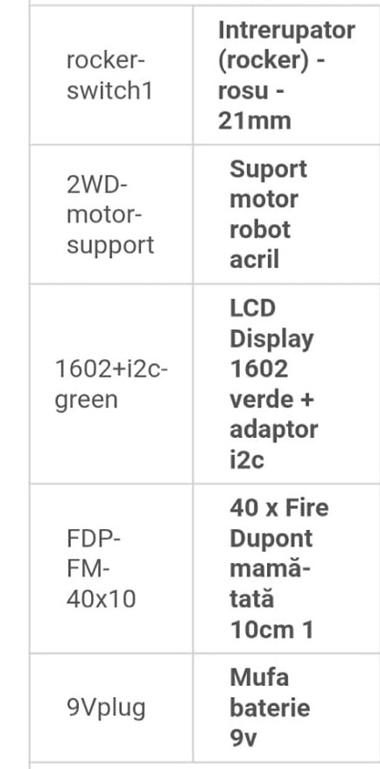
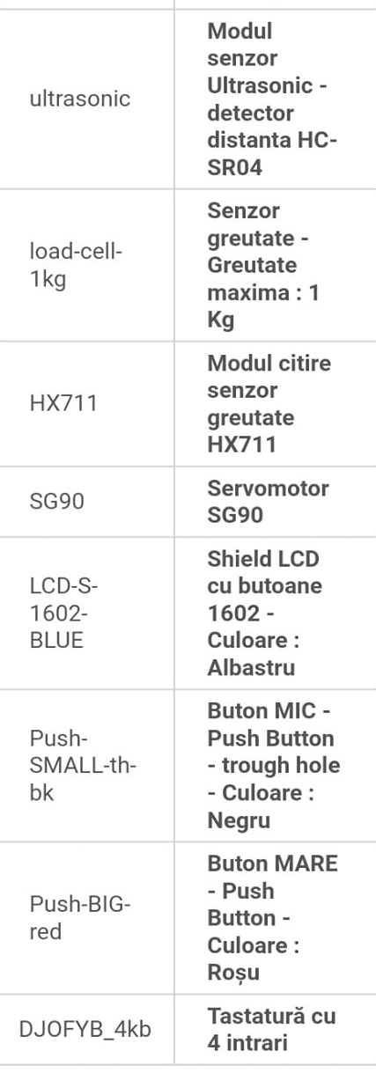
Piese Utilizate

Slide 3
MOd de Funcționare
Load cell-ul citește greutatea monedei (în funcție de greutate știu ce monedă are să fie '' aruncată'' în pușculiță). Folosesc un amplificator HX711 pentru a amplifica semnalul. Afișajul se face pe un LCD 1602 cu adaptor I2C pentru a nu ocupa toată plăcuța Arduino UNO. Moneda va cădea în recipient atunci când senzorul de proximitate SR04 sesizeză ceva în apropiere si astfel se activează motorul SG90.

Slide 4
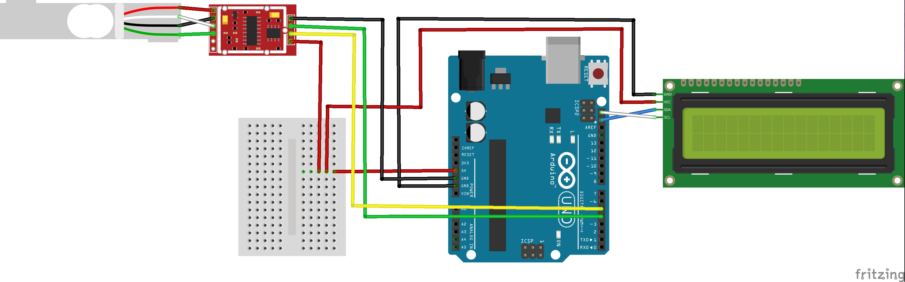
Montajul pentru Display și Load cell
someone@example.com

Slide 5
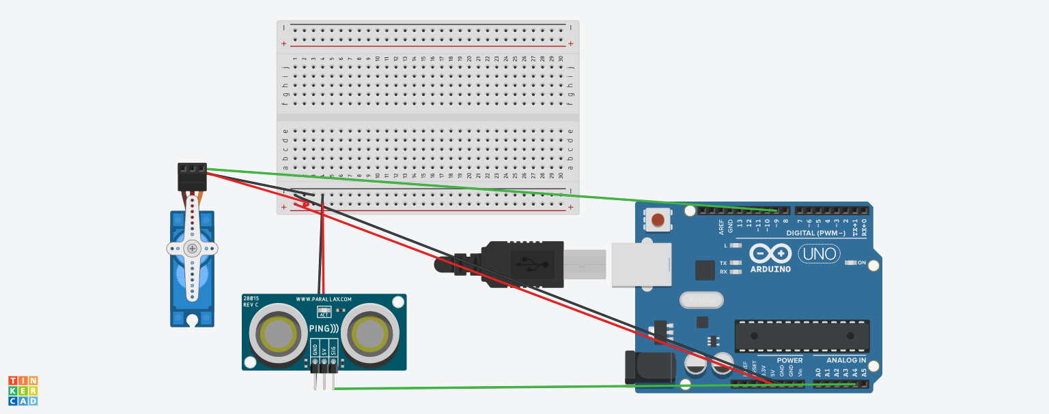
Montajul pentru senzor si mOtor
someone@example.com

Slide 6

MOntajul

